Slide 1


ЎЗБЕКИСТОН РЕСПУБЛИКАСИ ОЛИЙ МАЖЛИСИ ҚОНУНЧИЛИК ПАЛАТАСИ
МАМЛАКАТИМИЗНИ 2030 ЙИЛГАЧА ИННОВАЦИОН РИВОЖЛАНТИРИШ СТРАТЕГИЯСИНИНГ УСТУВОР ЙЎНАЛИШЛАРИ ВА АСОСИЙ ВАЗИФАЛАРИ
Тўлабоев Азамжон Қурбонович, ахборот технологиялари фанлари фалсафа доктори (PhD), Ўзбекистон Республикаси Олий Мажлиси Қонунчилик палатаси депутати, аграр ва сув хўжалиги масалалари қўмитаси аъзоси

Slide 2

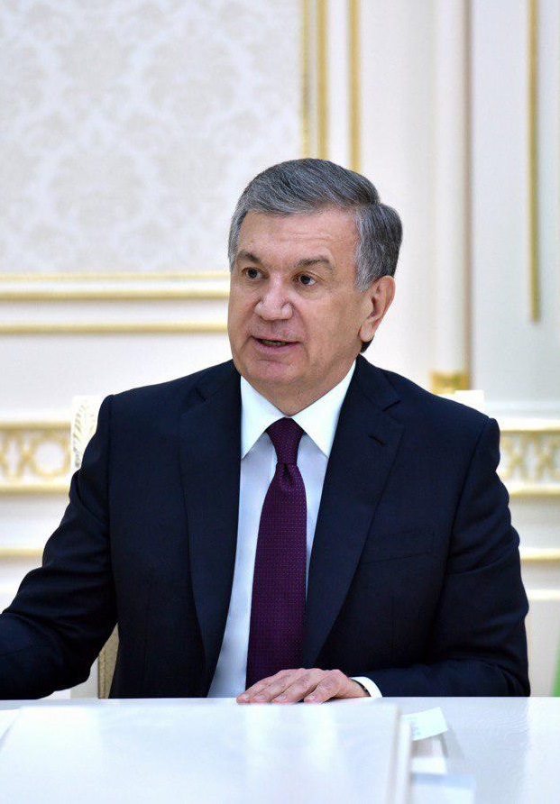
ЎЗБЕКИСТОН РЕСПУБЛИКАСИ ОЛИЙ МАЖЛИСИ ҚОНУНЧИЛИК ПАЛАТАСИ
“Мамлакатимиз учун илм-фан соҳасидаги устувор йўналишларни аниқ белгилаб олишимиз керак. Ҳеч бир давлат илм-фаннинг барча соҳаларини бир йўла тараққий эттираолмайди. Шунинг учун биз ҳам ҳар йили илм-фаннинг бир нечта устувор йўналишини ривожлантириш тарафдоримиз”

Slide 3

ЎЗБЕКИСТОН РЕСПУБЛИКАСИНИНГ 2030 ЙИЛГАЧА БЎЛГАН БОШ МАҚСАДГА ЭРИШИШДА СТРАТЕГИЯНИНГ АСОСИЙ ВАЗИФАЛАРИ
1
Глобал инновацион индекс рейтинги бўйича жаҳоннинг 50 та илғор мамлакатлари қаторига кириши
2
Узлуксиз таълим тизимини ривожлантириш
3
Инноваицялар илмий тадқиқот, тажриба конструкторлик ва технологик ишларга маблағлар киритилишини кучайтириш
4
Илм-фан тадбиркорликни интеграция қилишнинг таъсирчан механизмларини яратишни кучайтириш
5

Slide 4
Ўзбекистон Республикасида фан-таълим ишлаб чиқариш интеграциясининг асосий йўналишлари
Илм-фан ва илмий фаолият соҳаси
Иқтисодиёт тармоқлари ва соҳаларига инновацияларни жорий этиш механизмларини такомиллаштириш бўйича йўналишлар
Республика иқтисодиётига инновацион ғоялар, технологиялар ва лойиҳаларни илмий-амалий тадқиқотлар натижаларини ва наохао ишланмаларни реал иқтисодиёт тармоқлари корхоналарига жорий этиш йўналишлари

Slide 5
Илм-фан ва илмий фаолият соҳасидаги йўналишлар:
илм-фан ва илмий фаолиятни ривожлантириш орқали миллий иқтисодиёт рақобатбардошлигига ва самарадорлигига эришиш;
илм-фан ва технологияларни ривожлантиришнинг устувор йўналишларини белгилаш ҳамда ресурсларни мақсадли йўналтириш;
илм-фан ва илмий фаолият соҳасида Давлат ҳуқуқий шерикликни қўллаб қувватлашни кучайтириш;
илм-фан, таълим ва ишлаб чиқаришни узвий боғлиқлигини таъминлаш ва ундан олинадиган манфаатдорликни оширишга эришиш ва ҳоказо

Slide 6
Иқтисодиёт тармоқлари ва соҳаларига инновацияларни жорий этиш механизмларини такомиллаштириш бўйича йўналишлар:
инновацион фаолиятни Давлат томонидан тартибга солиш механизмларини тубдан такомиллаштириш;
иқтисодиёт тармоқлари ва соҳаларига инновацияларни янада самарали жорий этиш учун шарт-шароитларни яратиш;
айниқса бунда инновацион лойиҳаларни амалга ошириш учун инвесторлар, шериклар ва бошқа манфаатдор шахсларни жалб этишни кучайтириш;
янги технологияларни жорий қилиш ва инновацион маҳсулотларни ишлаб чиқариш мақсадида саноат корхоналари билан ўзаро ҳамкорликни кучайтириш ва ҳоказо.

Slide 7
Иқтисодиёт тармоқлари ва соҳаларига инновацияларни жорий этиш механизмларини такомиллаштириш бўйича йўналишлар:
инновацион фаолиятни Давлат томонидан тартибга солиш механизмларини тубдан такомиллаштириш;
иқтисодиёт тармоқлари ва соҳаларига инновацияларни янада самарали жорий этиш учун шарт-шароитларни яратиш;
айниқса бунда инновацион лойиҳаларни амалга ошириш учун инвесторлар, шериклар ва бошқа манфаатдор шахсларни жалб этишни кучайтириш;
янги технологияларни жорий қилиш ва инновацион маҳсулотларни ишлаб чиқариш мақсадида саноат корхоналари билан ўзаро ҳамкорликни кучайтириш ва ҳоказо.

Slide 8
Республика иқтисодиётига инновацион ғоялар, технологиялар ва лойиҳаларни илмий-амалий тадқиқотлар натижаларини ва наохао ишланмаларни реал иқтисодиёт тармоқлари корхоналарига жорий этиш йўналишлари:
ишлаб чиқариш тармоқлари корхоналарига инновацион ғоялар, лойиҳалар жорий этиш соҳасига инвестицияларни кенг жалб этишни кучайтириш;
яратилган янги технологияларни тижоратлаштиришни ошириш ва уларни ташқи бозорларга олиб чиқишни йўлга қўйиш;
инновацион ғоялар, технологиялар ва лойиҳаларни тўлақонли реализация қилиш учун хорижий инвестицияларни жалб қилишни кучайтириш;
яратилган инновацион ғоялар, технологиялар ва лойиҳаларни мувофаққиятли ишлаб чиқаришга жорий этган (хусусий сектор вакиллари, эркин иқтисодий ва кичик саноат зоналари корхоналари) иштирокчилари натижаларини намойиш этишни ошириш ва ҳоказо.

Slide 9
ИННОВАЦИЯЛАР ЯРМАРКАСИНИ ТИЗИМЛИ ТАШКИЛ ЭТИШ ҚУЙИДАГИЛАРНИ ЎЗ ИЧИГА ОЛАДИ
“Ташаббускор бизнес” блоки асосида. Бунда тайёр илмий ва инновацион ишланмалар натижаларини ва технологияларини махсус кўргазма майдонида ташкил этилади ва тижоратлаштириш фаолияти ёритилиши ташкил этилади;
Инновацион ечимлар блоки асосида. Бунда макет ва прототип кўринишида энг зур маҳаллий илмий ва инновацион ишланмаларни намойиш этиш шаклида ташкил этилади;
Кооперацион алоқалар блоки асосида. Ўзаро фойдали ҳамкорликни йўлга қўйиш, шерикчилик ҳамда иқтисодиётнинг айрим тармоқлари соҳасидаги долзарб масалаларни кўриб чиқиш учун махсус платформадан фойдаланиш;

Slide 10
Эътиборингиз учун раҳмат!

